Slide 1
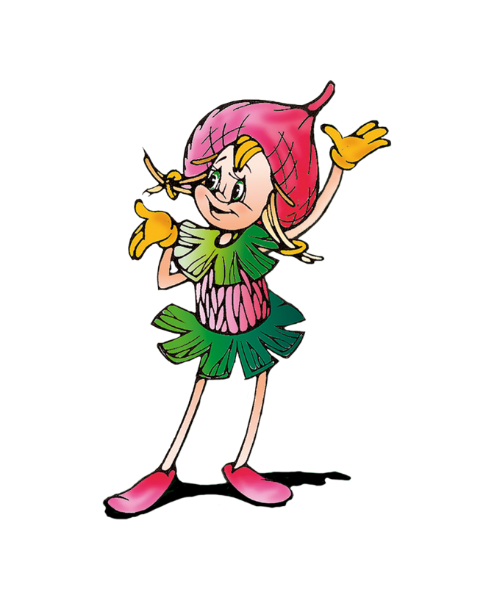
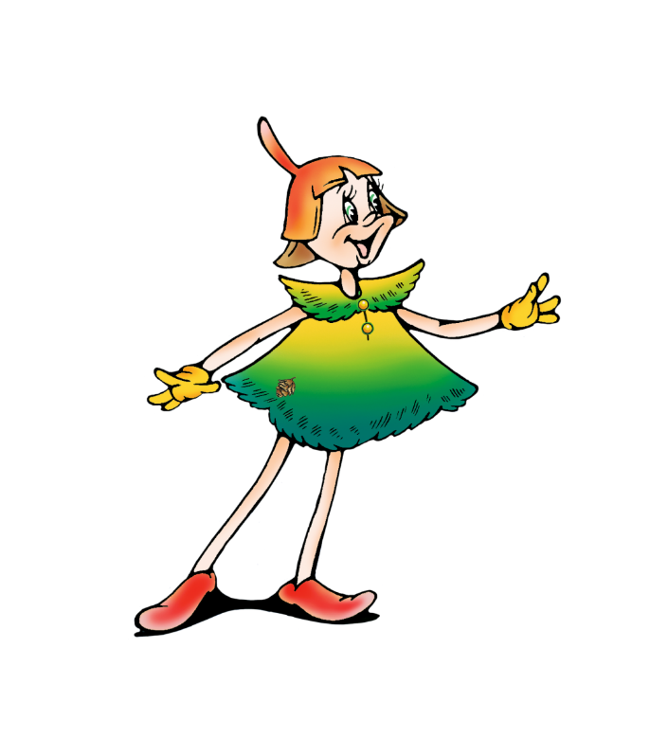
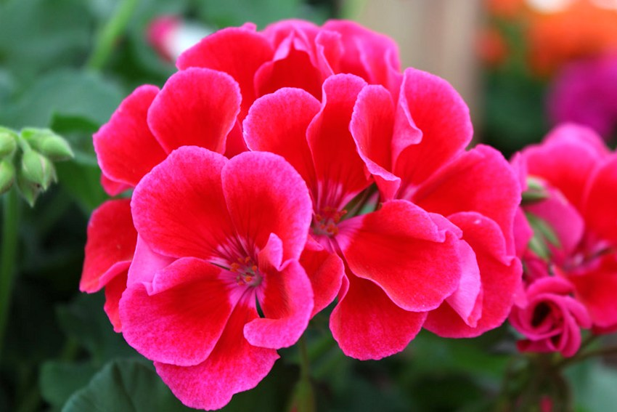

Пеларгония
ПОЛЕЗНОЕ РАСТЕНИЕ - ГЕРАНЬ

Slide 2
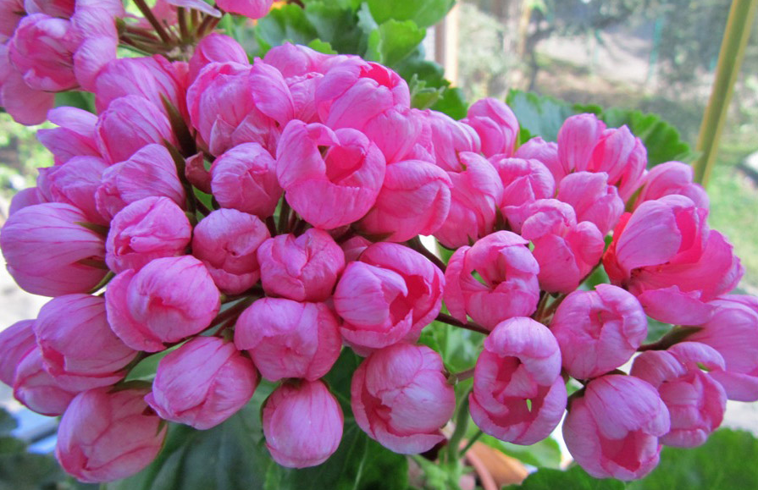
Один журавль во время перелета отбился от своей стаи, упал он в чистом поле. Шел холодный дождь и все тельце журавля окоченело. Потом пошел снег и укрыл птицу белым одеялом.

Slide 3
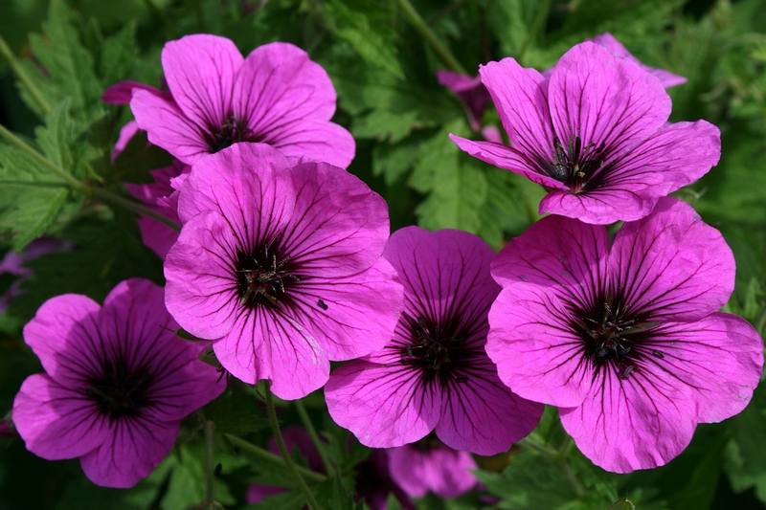
Журавль умирал и из его глаз скатилась слезинка, из которой выросло красивое растение, похожее на лазуревое небо, о котором тосковал журавль. Это и была герань.

Slide 4
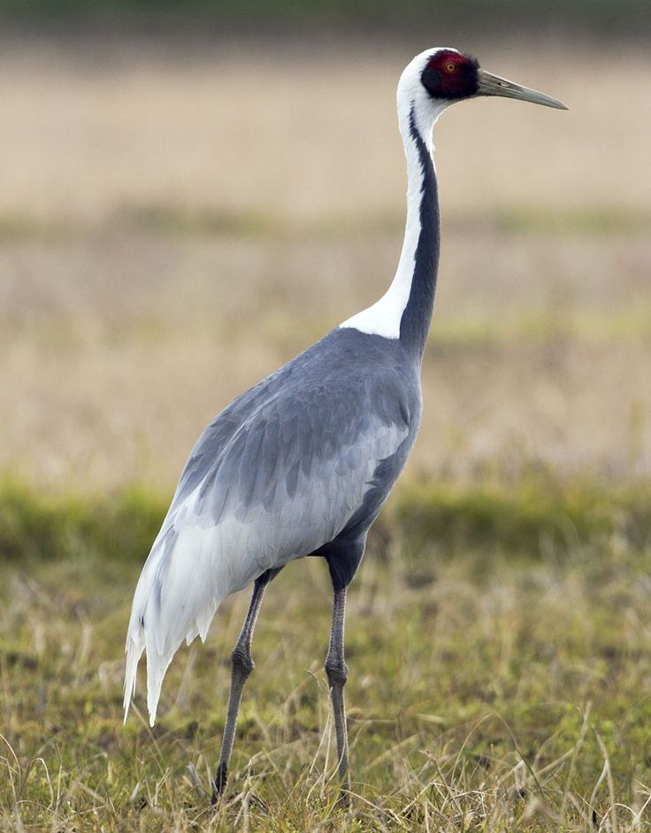
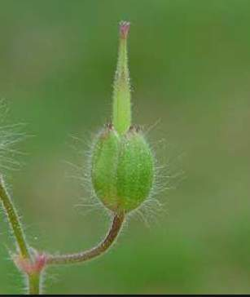
Другое название герани – журавельник.
Такое название появилось из-за схожести плодов герани с клювом журавля.

Slide 5
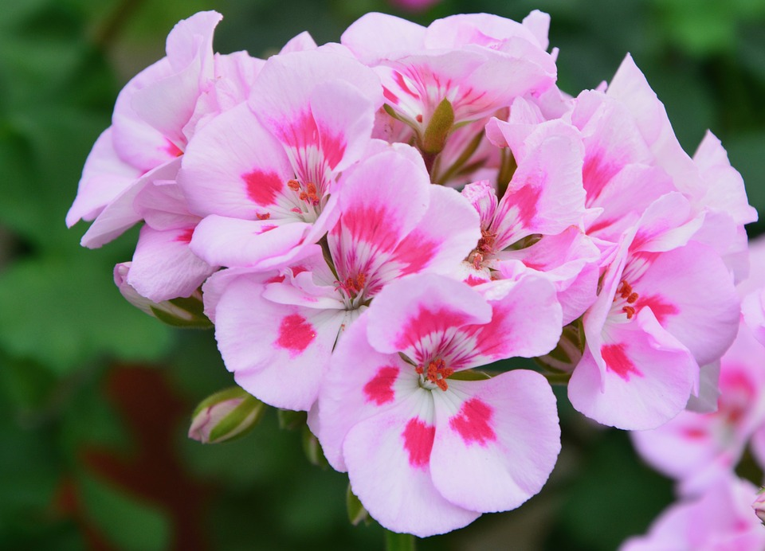
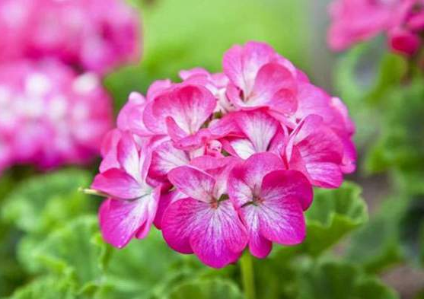
Герань
Герань – это очень красивое растение, которое обладает целым рядом целебных свойств. У него могут быть белые, розовые, оранжевые, красные и малиновые цветы.

Slide 6
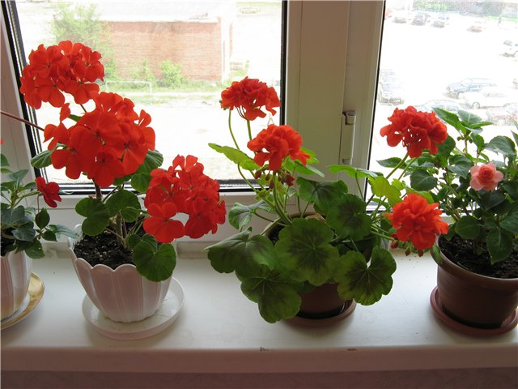
Для герани считается нормальной комнатная температура. В холодную пору года, наиболее приемлемая температура для цветка от +10 до 15 градусов, поэтому лучше расположить растение на подоконнике.

Slide 7
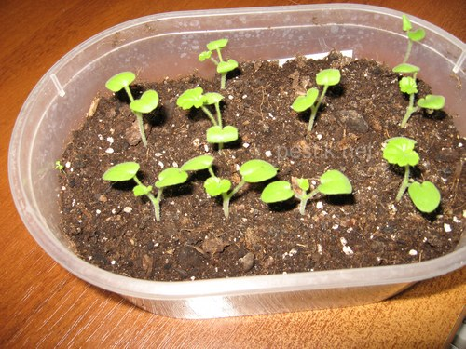
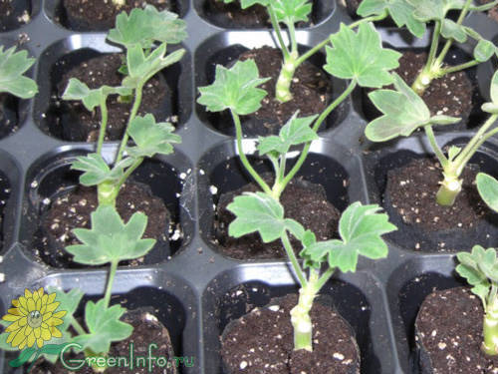
Это растение можно посадить семенами
И можно посадить черенками

Slide 8
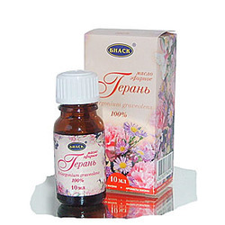
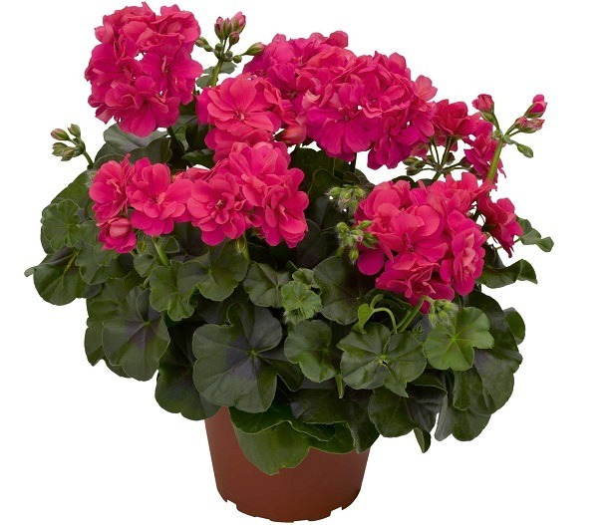
Герань- чудо лекарь
Это растение обладает массой полезных свойств:
выделяет в воздух бактерицидные вещества;
оказывает стягивающее действие на организм;
применяют при фарингите;
является кровоостанавливающим средством;
снимает усталость, нормализует нервную систему.

Slide 9
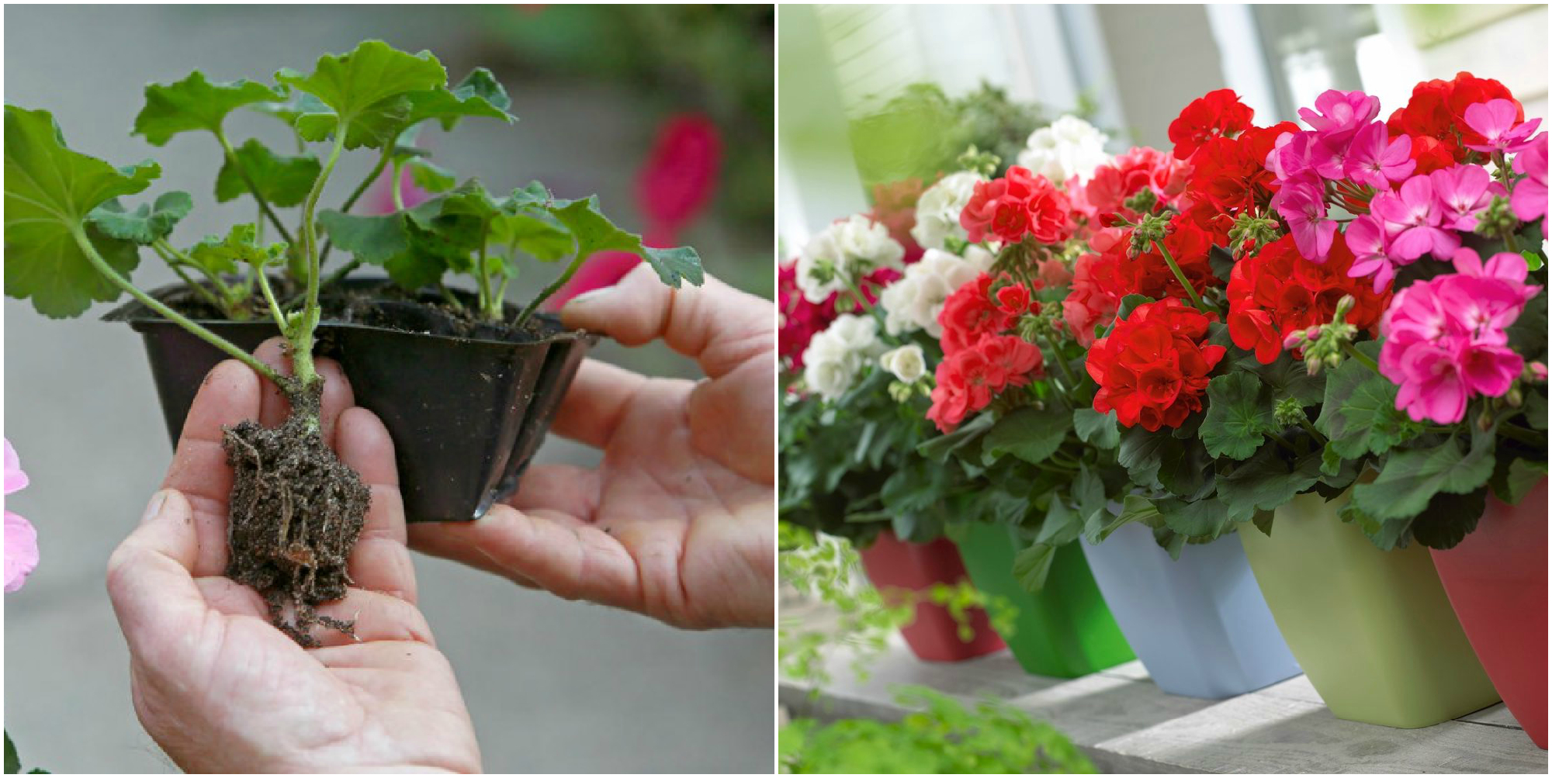
А когда же можно черенковать пеларгонию?

Slide 10
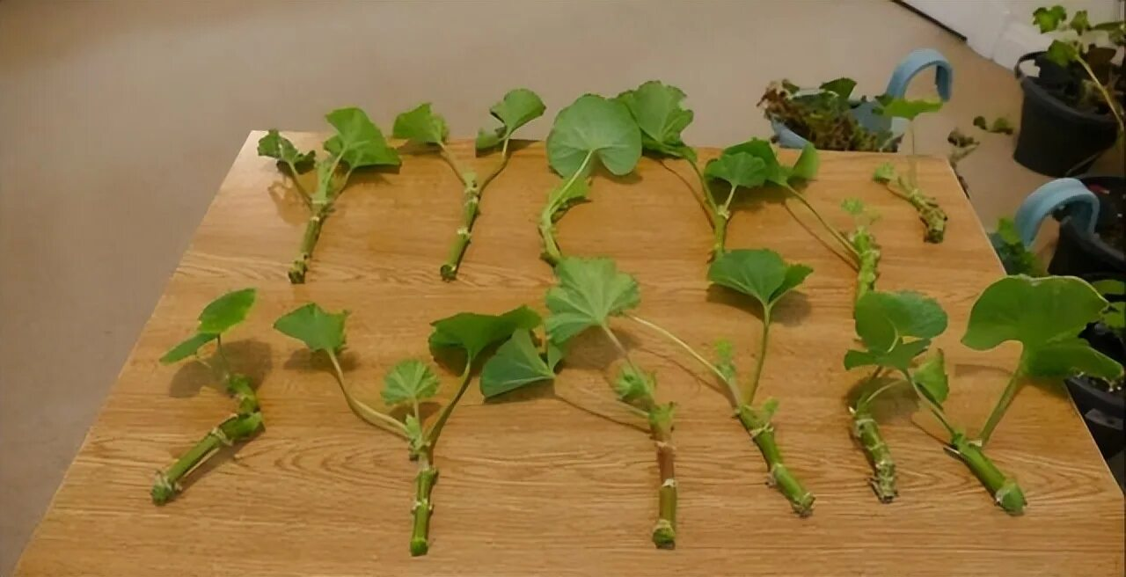

Slide 11
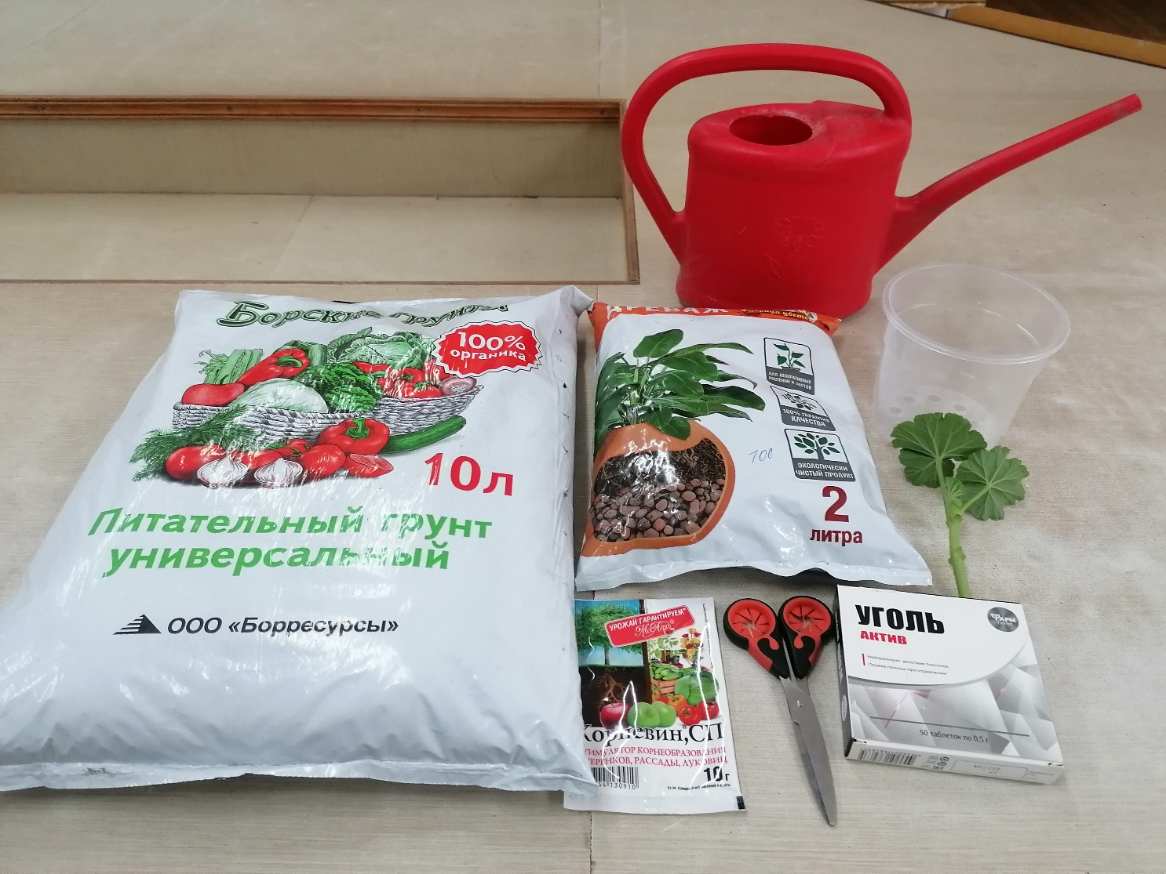
Для черенкования нам понадобиться:
питательный грунт;
дренаж;
горшок с дренажным отверстием;
ножницы;
активированный уголь;
стимулятор корнеобразования;
шпажка;
здоровые саженцы пеларгонии;
вода для полива.

Slide 12

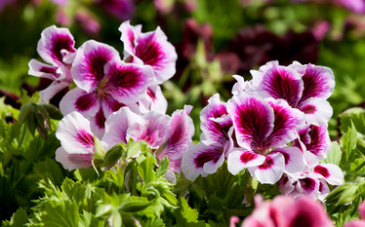
Спасибо за внимание!

